Slide 1
無線電波式
ウォークスルー改札の検討
26043016 落合宏紀

Slide 2



ウォークスルー改札
バリアフリー
混雑緩和
規格統一

Slide 3


ウォークスルー改札の方式
顔認証
無線通信

Slide 4


顔認証方式のウォークスルー
在来線などに想定される、
・高速・大量な処理・普遍的
な運用には不向き
認証速度の問題
デバイス不要
撮影環境への依存

Slide 5
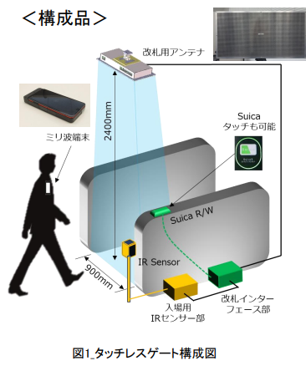
無線方式のウォークスルー(改札方式)
https://www.jreast.co.jp/development/theme/speed/pdf/speed09.pdf

Slide 6


無線方式のウォークスルー(BIBO方式)
直接通信して乗車検知

Slide 7
研究目的
問い：駅間ごとの検出が不完全なとき、OD分布と運賃制度の違いによって、運賃回収率はどの程度変化するか。
評価する関係
検出率 p → 観測リンク列 O → OD推定 ĥ → 推定運賃 F_ĥ → 運賃回収率 R
本段階では、不正乗車ではなくセンサの読み取り失敗だけを扱う。

Slide 8
本研究で評価するモデル
真のOD H=(i,j)
↓ 各駅間で確率 p で観測
観測リンク列 O
↓ 全OD候補を比較
事後確率 P(H=h｜O)
↓ 閾値 τ で採用／判定不能
推定OD ĥ → 推定運賃 F_ĥ
↓
真の運賃 F_h と比較して回収率を求める

Slide 9
ODと経路の定義
OD（Origin–Destination）は、1人の乗車駅と降車駅の組。
H=(i,j)：駅 i から駅 j への移動
Γ_ij=(ℓ₁,ℓ₂,…,ℓ_m)：OD (i,j) が通るリンクの順序付き列
リンク：隣接する2駅の間
同じ利用区間数でも、乗降駅が異なれば別のODとして扱う。

Slide 10
営業距離 d_ij と利用区間数 m_ij
m_ij =｜Γ_ij｜
通過する駅間リンクの個数。
本モデルではセンサの観測機会数を決める。
d_ij = Σ_{ℓ∈Γ_ij} δ_ℓ
各リンクの営業距離 δ_ℓ の合計。
ODの発生確率と運賃 F(d_ij) を決める。
同じ3区間でも駅間距離が違えば d_ij は異なる。

Slide 11
ハブなしのOD分布
個別ODの重み
w_ij = exp(−γ d_ij)
個別ODの事前確率
π_ij = w_ij ／ Σ_{a≠b} w_ab
γ > 0：営業距離が短いODを多くする
γ = 0：全ODを同じ重みとする
γ < 0：営業距離が長いODを多くする
π_ij は個別ODの確率。区間数 m の確率 π_m とは区別する。

Slide 12
駅間ごとの観測モデル
真の経路 Γ_ij の各リンクで、利用者IDを取得できる確率を p とする。
X_r ～ Bernoulli(p)
X_r=1：リンク ℓ_r で観測成功
X_r=0：観測失敗
観測成功したリンクを順序付きで並べたものを O とする。
前提：各リンクの観測は独立、経路外の誤検出は発生しない。

Slide 13
尤度：候補ODは観測を説明できるか
候補OD h の経路が4リンクで、観測が「成功・失敗・成功・失敗」なら
P(O｜H=h)=p²(1−p)²
一般には
P(O｜H=h)=p^{c_h}(1−p)^{m_h−c_h}
c_h：候補経路上で観測されたリンク数
m_h−c_h：候補経路上だが観測されなかったリンク数
尤度が大きいほど、その候補は今回の観測を説明しやすい。

Slide 14
ベイズ推定：尤度とOD分布を合わせる
P(H=h｜O) = P(O｜H=h) π_h
／ Σ_{h'} P(O｜H=h') π_{h'}
π_h：観測前にOD h が発生する確率
P(O｜H=h)：候補 h のもとで観測 O が出る尤度
P(H=h｜O)：観測後の候補 h の確率
分母は全候補のスコアを足し、事後確率の合計を1にする正規化。

Slide 15
閾値による採用・判定不能
最有力候補
ĥ = arg max_h P(H=h｜O)
信頼度
c(O) = max_h P(H=h｜O)
c(O) ≥ τ：ĥ を推定ODとして採用
c(O) < τ：判定不能
τを上げると誤推定は減るが、判定不能が増える。
現シミュレーションでは判定不能時の回収額を0円とする。

Slide 16
運賃回収率
例：真の運賃240円、推定運賃180円
この乗客の回収率 = 180／240 = 75%
真のODが h の期待回収額
E[F̂｜H=h] = Σ_ĥ P(Ĥ=ĥ｜H=h) F_ĥ
OD h の回収率
R_h = E[F̂｜H=h] ／ F_h
判定不能は F̂=0。過小課金・過課金・判定不能率も別に確認する。

Slide 17
今回の実験条件
路線：17駅・16区間の直線路線
OD分布：π_ij ∝ exp(−γ d_ij)
検出率：p=0.65、0.70
センサ：単独方式、各駅間で1回観測
誤検出：なし
リンク間依存：独立
判定不能：回収額0円
運賃：JR型段階運賃／線形距離運賃
※乗客数、シード数、閾値 τ、γ は結果図に必ず併記する。

Slide 18
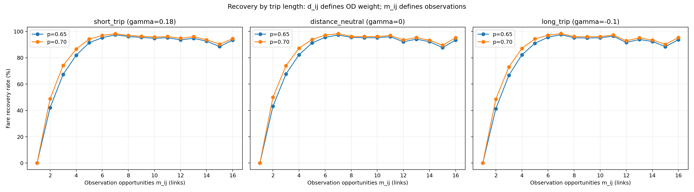
利用区間数別の運賃回収率
検出率 p=0.65、0.70。横軸は利用区間数 m_ij（観測機会数）。

Slide 19
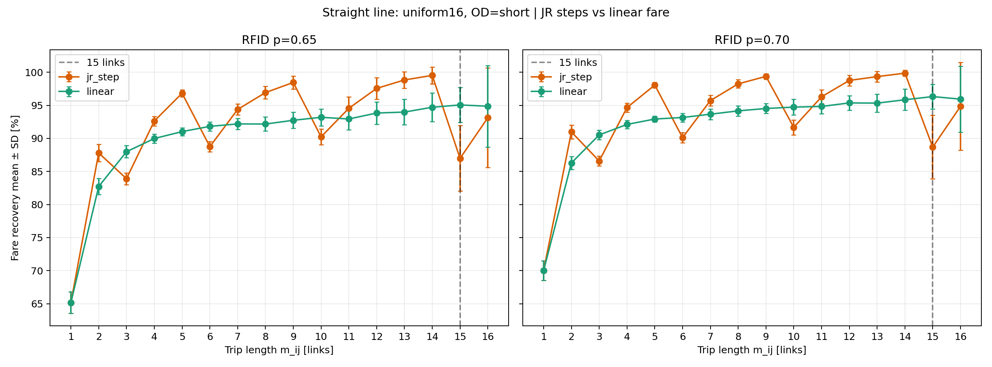
段階運賃と線形距離運賃の比較

Slide 20
現段階の結論
利用区間数 m_ij が増えると観測機会が増え、少なくとも一部で検出できる可能性が高くなる。
一方、運賃は営業距離 d_ij で決まる。
したがって導入適性は、検出率だけでは決まらない。
・営業距離に基づくOD分布
・利用区間数による観測機会
・段階運賃／線形運賃
・閾値による判定不能
これらの組合せから運賃回収率を評価する。

